Slide 1
Поэзия Серебряного века
Николай Гумилев
Анна Ахматова

Slide 2
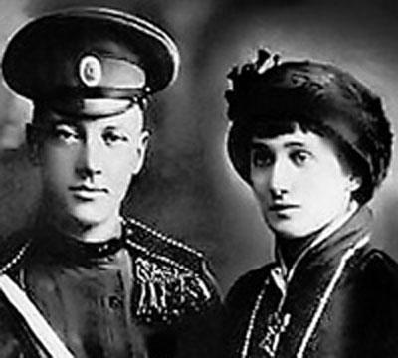
Еще не раз вы вспомните меня…

Slide 3
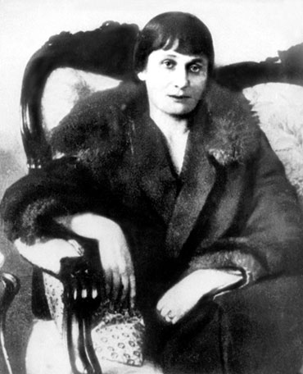
Есть в близости людей заветная черта

Slide 4
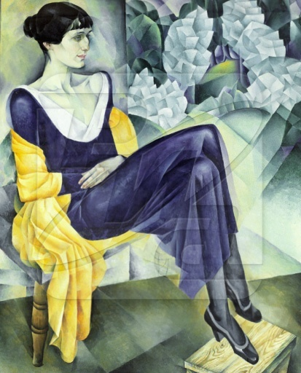
Вечером

Slide 5
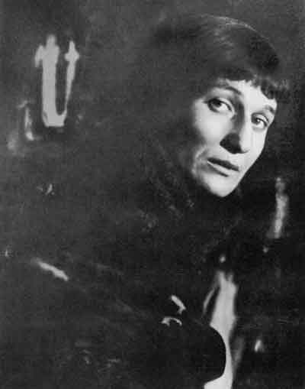
Из памяти твоей я выну этот день

Slide 6
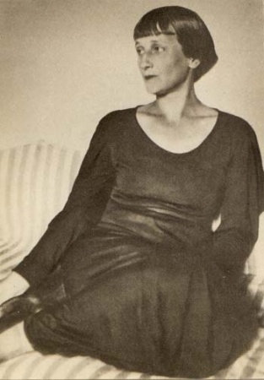
Из восточной тетради

Slide 7
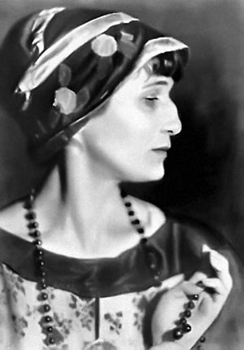
Я не любила с давних дней…

Slide 8
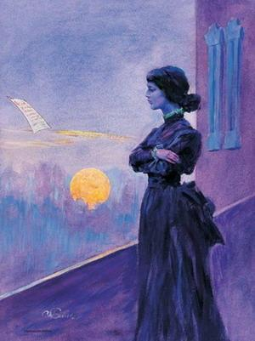
Слаб голос мой, но воля не слабеет…

Slide 9
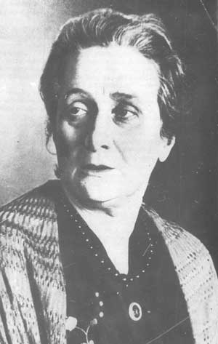
Сжала руки под темной вуалью

Slide 10
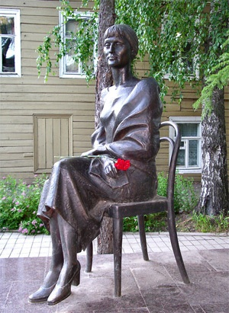
Есть три эпохи у воспоминаний

